Slide 1
专题一
生死存亡的民族危机

Slide 2

目录
一、资本-帝国主义的侵略本质
（一）资本-帝国主义侵略的历史史实
（二）资本-帝国主义“双重使命”的辨析
二、近代中国社会的性质
（一）近代中国社会性质的逐步形成
（二）近代中国革命的道路问题
三、近代中国民族意识的觉醒
（一）民族意识觉醒的历程
（二）民族意识觉醒的表现

Slide 3





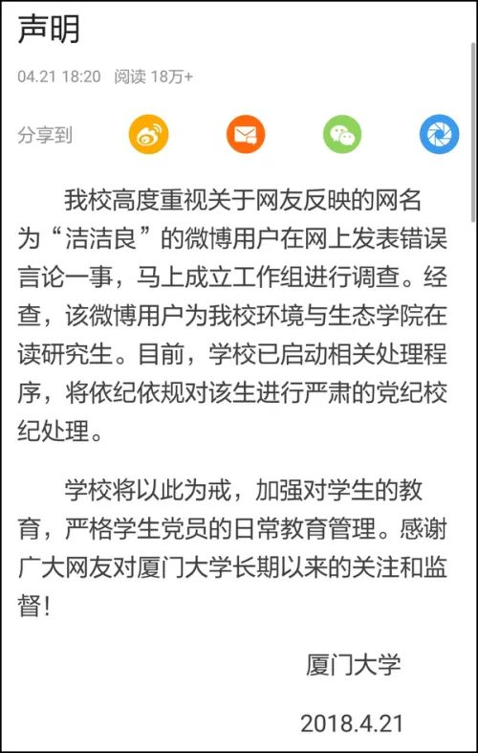
精日事件
引言

Slide 4

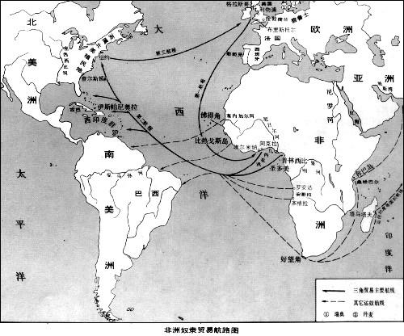

一 、资本-帝国主义的侵略本质
1-1
（一）关于殖民主义的历史
15世纪的黑奴贸易、掠杀印第安人

Slide 5
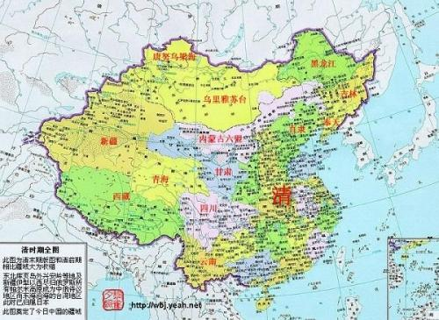
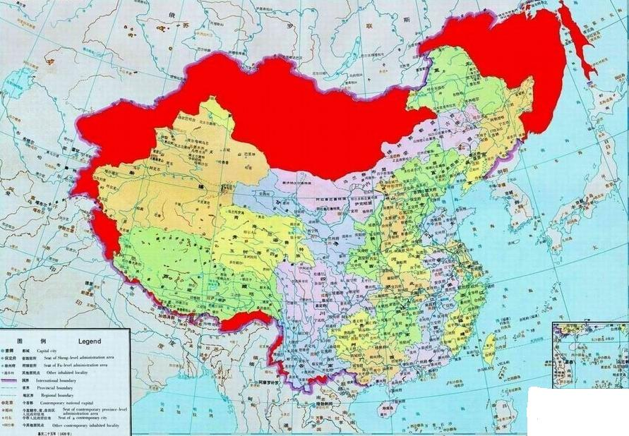

一 、外国资本-帝国主义的侵略本质
1-1
（一）关于殖民主义的历史
资本-帝国主义对中国的掠夺

Slide 6



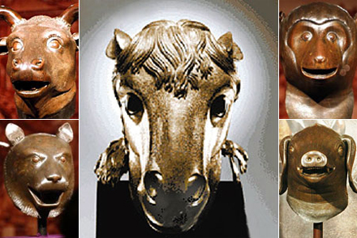
一 、 外国资本-帝国主义的侵略本质
1-1
（一）关于殖民主义的历史
资本-帝国主义对中国的掠夺
清政府从1840年到1900年共赔款13亿两白银。

Slide 7
一 、资本-帝国主义的侵略本质
1-2
（二）关于“双重使命”
的确，英国在印度斯坦造成社会革命完全是被极卑鄙的利益驱使的，在谋取这些利益的方式上也很愚钝。但是问题不在这里。问题在于，如果亚洲的社会状况没有一个根本的革命，人类能不能完成自己的使命。如果不能，那末，英国不管是干出了多大的罪行，它在造成这个革命的时候毕竟是充当了历史的不自觉的工具。
——马克思《不列颠在印度的统治》

Slide 8
一 、 外国资本-帝国主义的侵略本质
1-2
（二）关于“双重使命”
英国在印度要完成双重的使命：一个是破坏性的使命，即消灭旧的亚洲式的社会；另一个是建设性的使命，即在亚洲为西方式的社会奠定物质基础……
英国资产阶级看来将被迫在印度实行的一切，既不会给人民群众带来自由，也不会根本改善他们的社会状况，因为这两者都不仅仅决定于生产力的发展，而且还决定于生产力是否归人民所有。但是，为这两个任务创造物质前提则是英国资产阶级一定要做的事情。难道资产阶级做过更多的事情吗？难道它不使个人和整个民族遭受流血与污秽、穷困与屈辱就达到过什么进步吗？
——马克思《不列颠在印度统治的未来结果》

Slide 9


一 、 资本-帝国主义的侵略本质
1-2
（二）关于“双重使命”
第一，从主观动机与客观效果关系的角度。
第二，从正义和非正义、是非善恶的道德判断角度。
第三、从生产力与生产关系的角度。
“资本来到世间，从头到脚，每个毛孔都滴着血和肮脏的东西。”
——马克思《资本论》

Slide 10
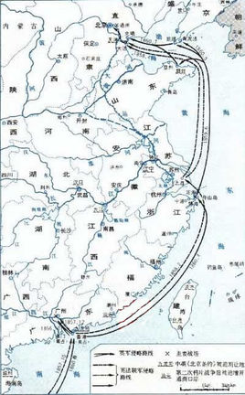
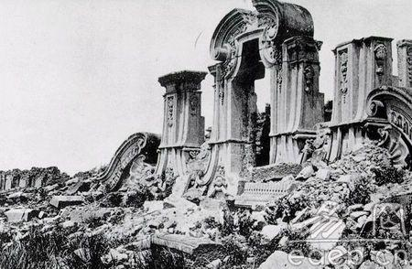
二 、近代中国社会的性质
2-1
（一）近代中国社会性质的逐步形成
1、太平天国起义时期：以共同镇压太平天国为标志，中外反动势力开始勾结
圆明园

Slide 11
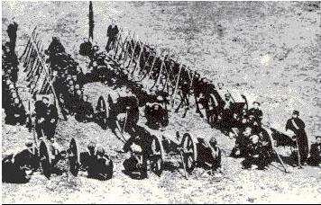


二 、近代中国社会的性质
2-1
（一）近代中国社会性质的逐步形成
1、太平天国起义时期：以共同镇压太平天国为标志，中外反动势力开始勾结

Slide 12

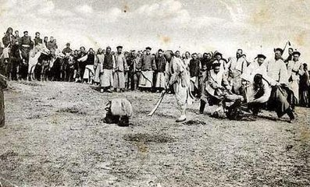
二、近代中国社会的性质
2-1
（一）近代中国社会性质的逐步形成
2、从1864年到1894年的30年，是中外反动势力既相互勾结又相互矛盾的30年。八国联军侵华战争以后，以共同镇压义和团运动为标志，中外反动势力完全勾结起来。1864年到1894年，中外反动势力既相互勾结又相互矛盾

Slide 13
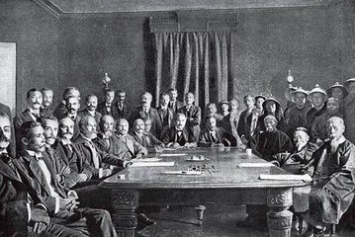

二 、近代中国社会的性质
2-1
（一）近代中国社会性质的逐步形成
2、八国联军侵华战争以后，以共同镇压义和团运动为标志，中外反动势力完全勾结起来
“量中华之物力，结与国之欢心”

Slide 14
二 、近代中国社会的性质
2-2
（二）正确认识革命的基本问题
马克思、恩格斯的科学预见
列宁关于中国社会性质的论述
《中国的民主主义和民粹主义》《帝国主义是资本主义的最高阶段》

Slide 15

二 、 近代中国社会的性质
2-2
（二）正确认识革命的基本问题
中国共产党人关于中国社会性质的论述
毛泽东关于中国社会性质的论述
《中国的红色政权为什么能够存在？》
《星星之火，可以燎原》
《论反对日本帝国主义的策略》
《中国革命战争的战略问题》
《<共产党人>发刊词》
《新民主主义论》

Slide 16

二、 近代中国社会的性质
2-2
（二）正确认识革命的基本问题
毛泽东关于中国社会性质的论述
1928年10月，毛泽东在《中国的红色政权为什么能够存在?》一文中指出，中国红色政权的发生“必然是在帝国主义间接统治的经济落后的半殖民地的中国。”

Slide 17

二、近代中国社会的性质
2-2
（二）正确认识革命的基本问题
毛泽东关于中国社会性质的论述
1930年1月,毛泽东在《星星之火,可以燎原》的文章中，针对当时党内一些同志对时局估量和行动问题上的错误认识指出：“他们的这种理论的来源，主要是没有把中国是一个许多帝国主义国家互相争夺的半殖民地这件事认清楚。”

Slide 18

二、近代中国社会的性质
2-2
（二）正确认识革命的基本问题
毛泽东关于中国社会性质的论述
1935年12月，毛泽东在《论反对日本帝国主义的策略》的报告中指出，“大家知道,差不多一百年以来，中国是好几个帝国主义国家共同支配的半殖民地的国家。由于中国人民对帝国主义的斗争和帝国主义国家相互间的斗争，中国还保存了一种半独立的地位。”

Slide 19

二 、近代中国社会的性质
2-2
（二）正确认识革命的基本问题
毛泽东关于中国社会性质的论述
1936年12月，毛泽东在《中国革命战争的战略问题》一文中指出：“我们现在是从事战争，我们的战争是革命战争，我们的革命战争是在中国这个半殖民地的半封建的国度里进行的。”

Slide 20

二、近代中国社会的性质
2-2
（二）正确认识革命的基本问题
毛泽东关于中国社会性质的论述
1939年10月,毛泽东在《〈共产党人〉发刊词》中指出：“由于中国是半殖民地半封建的国家，政治、经济、文化各方面发展不平衡的国家，半封建经济占优势而又土地广大的国家，这就不但规定了中国现阶段革命的性质是资产阶级民主革命的性质，革命的主要对象是帝国主义和封建主义，基本的革命的动力是无产阶级、农民阶级和城市小资产阶级，而在一定的时期中，一定的程度上，还有民族资产阶级的参加，并且规定了中国革命斗争的主要形式是武装斗争。”

Slide 21

二、近代中国社会的性质
2-2
（二）正确认识革命的基本问题
毛泽东关于中国社会性质的论述
1940年1月，毛泽东同志在《新民主主义论》一文中又阐述了近代中国的社会性质，指出：“自外国资本主义侵略中国，中国社会又逐渐地生长了资本主义因素以来，中国已逐渐地变成了一个殖民地、半殖民地、半封建的社会。现在的中国，在日本占领区,是殖民地社会；在国民党统治区，基本上也还是一个半殖民地社会；而不论在日本占领区和国民党统治区，都是封建半封建制度占优势的社会。这就是现时中国社会的性质，这就是现时中国的国情。”

Slide 22
课堂讨论
讨论
问：中国近现代的社会主题是什么？
评析：近代中国的社会性质决定了中国民族面临着两大历史任务，一方面必须革除外国帝国主义和勾结外国帝国主义的中国封建主义的命，争取民族独立和人民民主，另一方面也要学习西方，实现中国的现代化。但是，在这两重任务中，革命不是为了革命，现代化也不是为了现代化，革命和现代化背后都有一个共同的最高目标，那就是建设一个中华民族的现代国家。换言之，建设中华民族的现代国家是中国近现代的社会主题，而革命与现代化则是完成这一社会主题的两大重要手段。

Slide 23
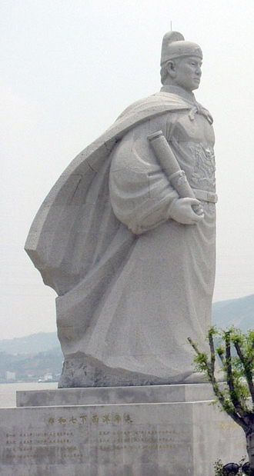
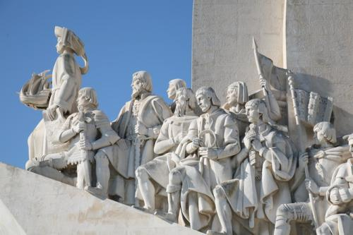
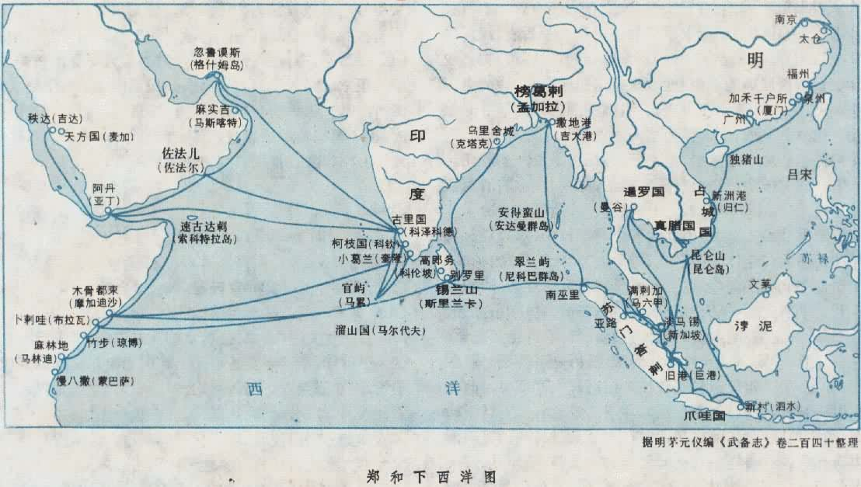
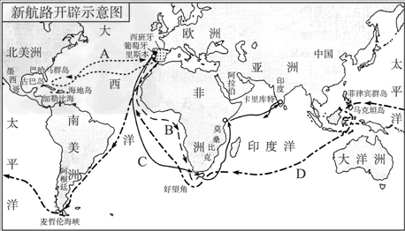
三 、近代中国民族意识的觉醒
03

Slide 24


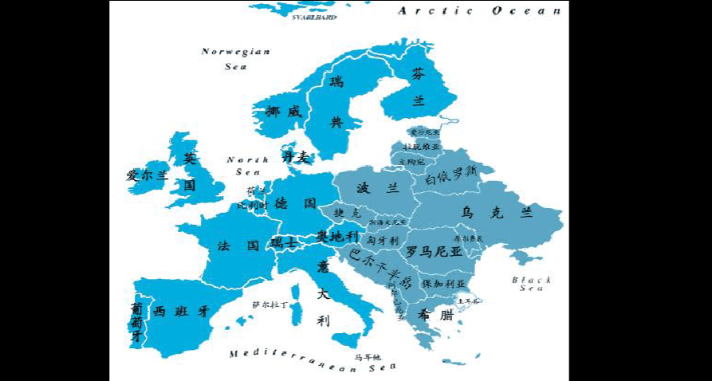
三 、近代中国民族意识的觉醒
3-1
（一）西方的进取之势

Slide 25


三 、近代中国民族意识的觉醒
3-2
（二）民族意识的觉醒
1、鸦片战争后先进中国人开始“开眼看世界”
林则徐“开眼看世界的第一人”

Slide 26

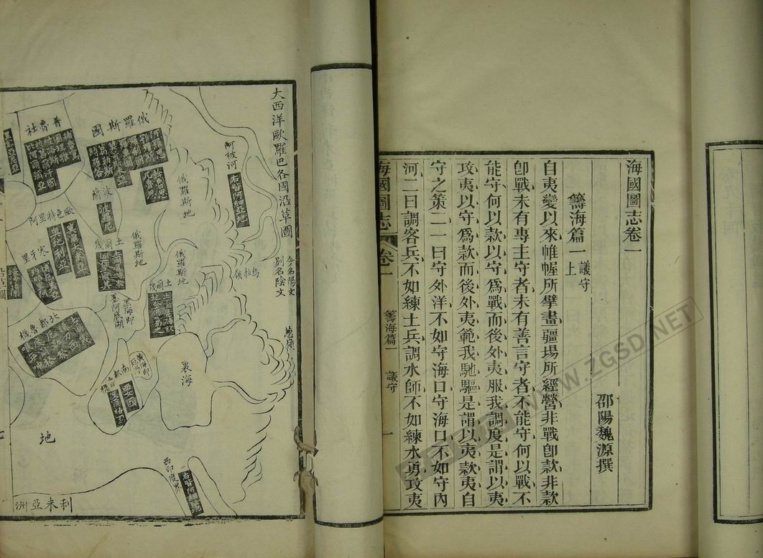
三、近代中国民族意识的觉醒
3-2
（二）民族意识的觉醒
1、鸦片战争后先进中国人开始“开眼看世界”
魏源“恩夷长技以制夷”
海国图志

Slide 27



三 、近代中国民族意识的觉醒
3-2
（二）民族意识的觉醒
1、鸦片战争后先进中国人开始“开眼看世界”
姚莹《康輶纪行》、冯桂芬

Slide 28
三 、近代中国民族意识的觉醒
3-2
（二）民族意识的觉醒
2、甲午战后民族意识的初步觉醒
“我还记得甲午战败的消息传到我家乡的时候．我和我的二哥曾经痛哭不止。……这真是空前未有的亡国条约！它使全中国都为之震动。从前我国还只是被西方大国打败过，现在竟被东方小国打败了，而且失败得那样惨。条约又订得那样苛，这是多么大的耻辱啊！”——吴玉章
“吾国四千余年大梦之唤醒，实自甲午战败割台湾，偿二百兆以后始也。”——梁启超

Slide 29
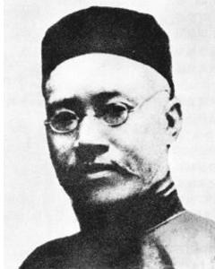

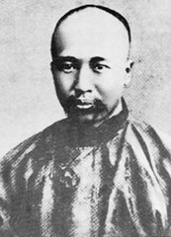
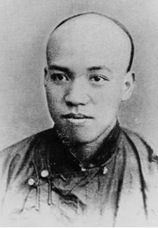
三 、近代中国民族意识的觉醒
3-2
（二）民族意识的觉醒
2、甲午战后民族意识的初步觉醒

Slide 30

三、近代中国民族意识的觉醒
3-2
（二）民族意识的觉醒
2、甲午战后民族意识的初步觉醒
2O世纪初，先进中国人初步摆脱了传统民族观念的狭隘性，吸收了西方近代民族理论、民族思想观点，形成了近代民族观念和民族主义思想。在关于民族主义的阐述中，最有代表性的是孙中山提出的民族主义。这是他三民主义思想的重要组成部分以孙中山为首的革命派把民族主义作为进行反清斗争的一个重要纲领。

Slide 31
三 、近代中国民族意识的觉醒
3-2
（二）民族意识的觉醒
3、五四运动时期民族觉醒意识的升华
“中国人民对于帝国主义的认识也是这样。第一阶段是表面的感性的认识阶段，表现在太平天国运动和义和团运动等笼统的排外主义的斗争上。第二阶段才进到理性的认识阶段，看出了帝国主义内部和外部的各种矛盾。并看出了帝国主义联合中国买办阶级和封建阶级以压榨中国人民大众的实质，这种认识是从1919年五四运动前后才开始的。”
——毛泽东

Slide 32
三、近代中国民族意识的觉醒
3-2
（二）民族意识的觉醒
4、抗日战争时期民族意识的全面高涨
几千年来，中国人所怀抱的观念是“天下”，是“家族”，近代西方的民族意识和国家观念，始终没有打入我们老百姓的骨髓里。直到现在，敌顽攻进来的巨炮和重弹，轰醒了我们的民族意识，南北数千里燃烧的战线，才激动了我们的全面抗御、同仇敌忾的精神。我们从亡国灭种的危机中，开始觉悟了中国民族的整个性和不可分性。生则同生，死则同死；存则同存，亡则同亡。这是民族自觉史的开端，是真正的新中国国家的序幕。
——晏阳初

Slide 33
小结
3-3
鸦片战争以后，西方列强以武力打开了中国的大门，对中华民族发动了野蛮的侵略，给中华各族人民带来巨大的历史灾难。深重的民族危机深刻地教育了中国人民，进了中华民族的觉醒。民族意识的日益强烈、民族自觉的不断升华，成为中华民族觉醒的重要标志。这种意识最终成为催生、助长近代中国民族解放运动的精神动力。凭借这种“热烈的民族意识，高扬的政治水准”，中华各族人民与各种外敌展开殊死斗争，粉碎了侵略者无数次灭亡中国的美梦，捍卫了祖国的独立和民族的尊严，书写了可歌可泣的历史篇章。

Slide 34
小结
3-3
鸦片战争后，仁人志士痛感于列强之帝国主义如怒潮聚至，武力的掠夺与经济的压迫，使中国丧失独立，陷于半殖民半封建之地位，乃从革命和现代化两个方面发起了救亡图存和振兴中华之路。从晚清以至民国，各界先进份子前赴后继，为建设一个中华民族的现代国家而奋斗。但是，为什么大目标相同的各阶层政治势力，最终的结局却不尽相同，有的在历史上昙花一现便被历史抛弃，有的则在一度取得辉煌成绩，做出巨大历史贡献之后，迅速沉沦，走向历史潮流的对立，有的则历经挫折和磨难，最终由弱变强，成为中华民族复兴的领导核心？要想获知答案，就让我们重温近代中华民族争取民族独立、人民解放和实现国家富强、人民富裕的奋斗历程吧。

Slide 35
阅读书目建议
书目
1、陈旭麓：《近代中国的新陈代谢》，上海科学出版社2006年
2、胡绳：《从鸦片战争到五四运动》，人民出版杜1981年
3、费正清：《剑桥中国晚清史》，中国社会科学出版社1995年
4、茅海建：《天朝的崩溃－鸦片战争再研究》，三联书店1995年
5、周宁编著：《2000年西方看中国》，团结出版社1999年

